Slide 1
Добрый день, ребята!
“си”
“бей”
“дун”
“нань”
Кто знает, что обозначают эти названия?............
Расшифруйте их, используя топонимический словарь?

Slide 2
Подумаем, в какой стране так говорят?
“бей”
север
“си”
запад
?
“дун”
восток
“нань” юг

Slide 3
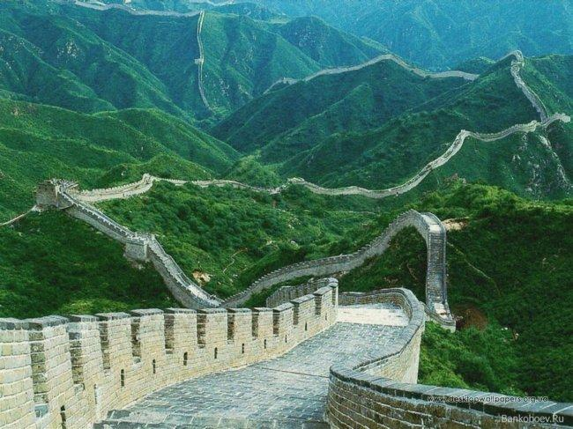
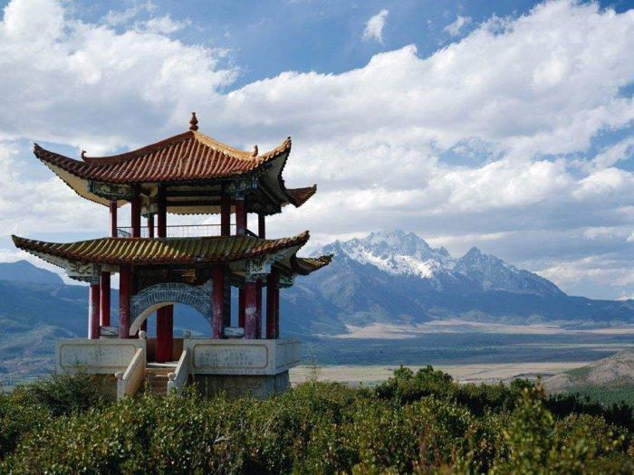
Молодцы! Тема урока “Китай”

